Slide 1
湖北省退役动力电池锂资源回收
环境规划与管理方案
方向A ｜ 规划期2026—2040年 ｜ 基准节点2025年
课程汇报 · 第一小组
2026年11月

Slide 2
汇报提纲
一、数据：来源与分析（第3–5页）
二、项目大方向（第6–9页）
01
02
三、如何实现（第10–13页）
参考文献（第14页）
03
04
结论（第15页）
05
2

Slide 3
规划定位与系统边界
空间
湖北省17个核算单元
12市＋恩施州＋3直管市＋神农架
时间
基准节点2025年
代表年2030 · 压力测试2040
方法
安装队列dMFA＋政策数值筛选
LCA/TEA清单＋容量约束物流
定位：有证据边界的条件情景规划
模型结果均由本项目CSV与脚本复算，正文称“筛查值”，不作为实证预测或投资可研。
3

Slide 4
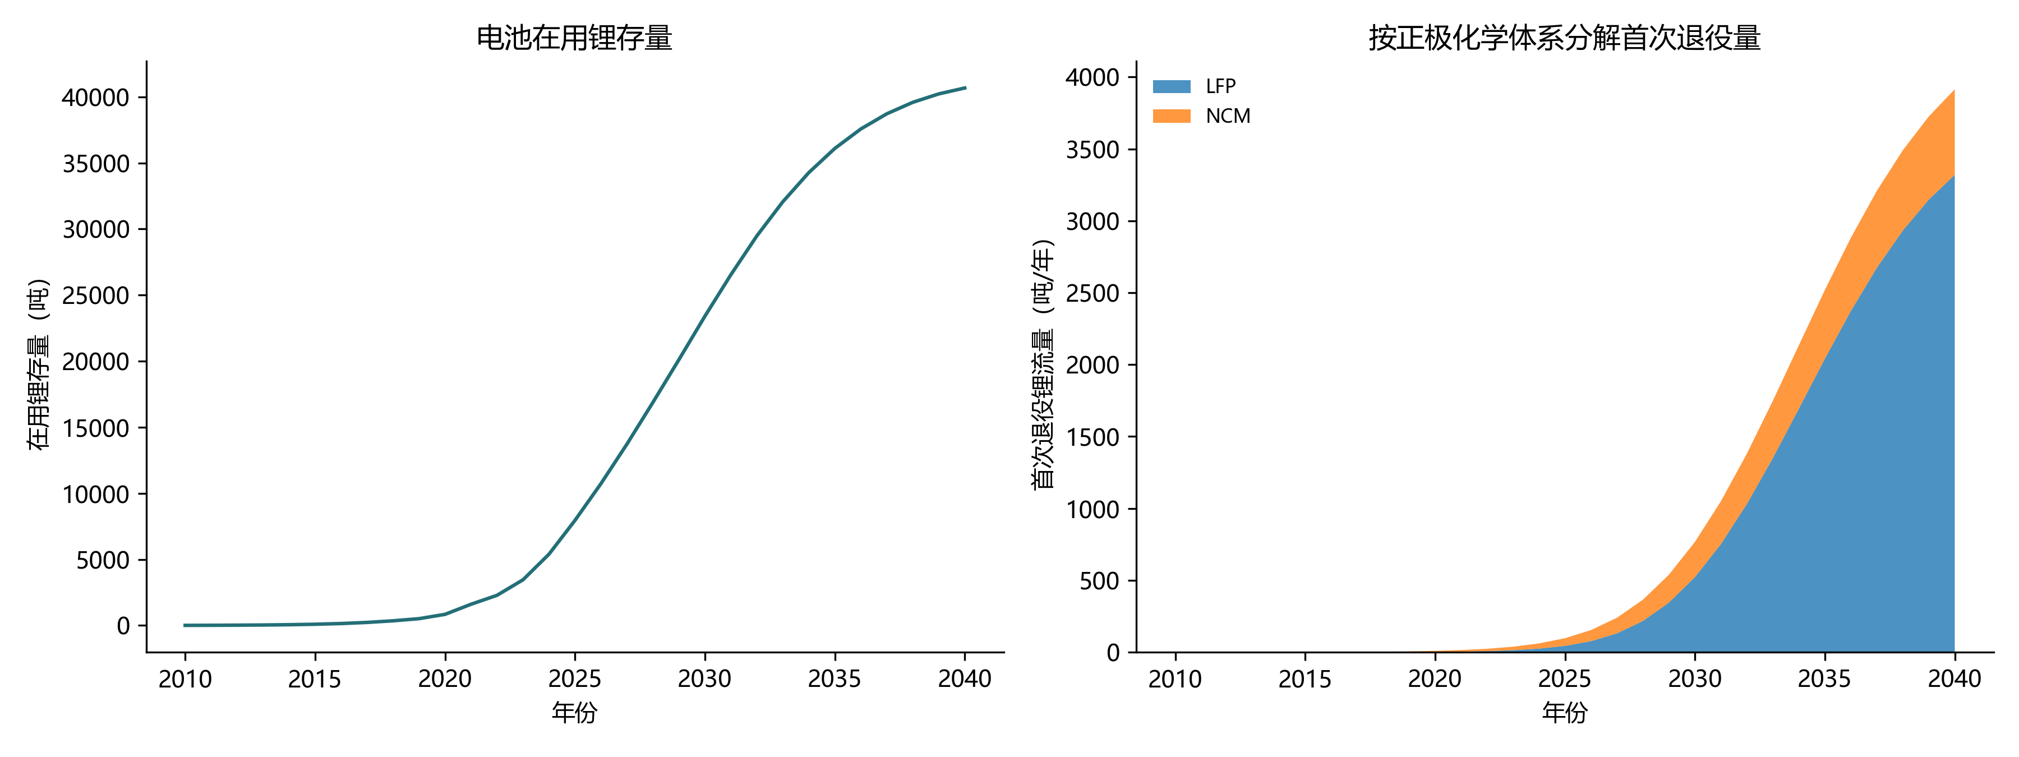
退役规模与锂资源预测
24.53 万吨
2040年首次退役电池（情景）
3,915 吨
2040年退役流蕴含锂
关键设定
Weibull η=10年、β=3.5
文献已核实存档，属条件参数
四种金属守恒误差 <0.05%
图：在用锂存量与分体系退役锂流量（报告图2-1）
4

Slide 5
证据边界与已知局限
寿命参数为文献条件值，未对湖北车队拟合
!
荆门10万t/年为模型假设，运行与整包进料能力待核实
!
原生基准偏保守（锂辉石碳、水低估），改用新证据区间须整体重跑
!
CAPEX、固定费用、税费与副产品收益未闭合，投资概算尚未形成
!
梯次分流设0仅为比选设置；Cu、Al、P、F未纳入完整元素平衡
!
5

Slide 6
规划目标与指标体系（2030年要求）
≥70%
≥90%
≥98%
正规收集率
冶炼锂回收率
镍/钴/锰回收率
2040按85%压力测试
2024年本规范数值筛选
含有时须分别达标
<2200
6%→12%
≥90%/99.5%
产品综合能耗 kgce/t
欧盟再生锂含量
废水循环/氟固化
Li₂CO₃产品口径
2031/2036年8月18日起
工序计量与检测
收集率为小组规划目标，非法定值；行业规范条件为引导性文件，不构成行政审批前置。
6

Slide 7
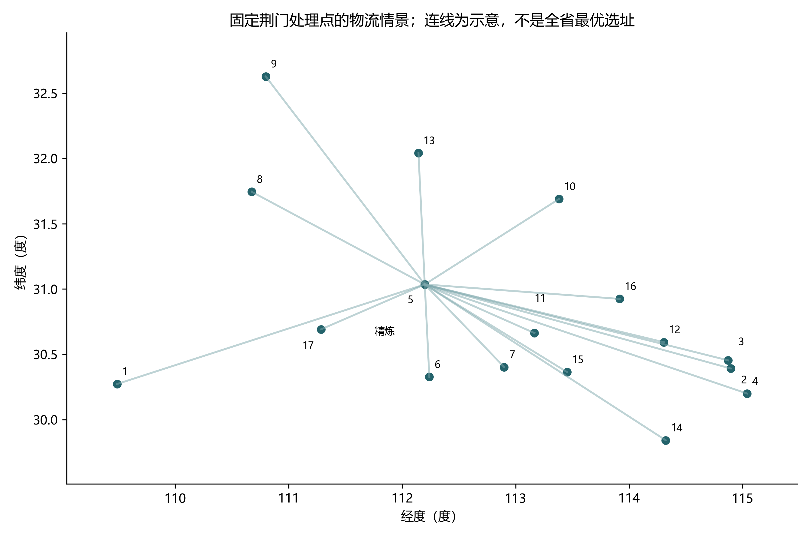
技术路径与空间布局
比选与配置要点
▪ 湿法为主路径，两条工艺均假定产出电池级LCE
▪ 17收集点＋荆门代表处理点
▪ 处理点10万t/年为模型假设
▪ 荆门项目环评批复已存档（荆环审〔2023〕59号，总投资5.98亿元）
▪ 口径为含锂废料，整包进料能力待核实
▪ 道路加权平均运距 212.46 km
单一候选地的MILP是运输配置，非全省最优厂址选择
7

Slide 8
主推方案B：2030年代表结果
34,402 吨/年
进入精炼处理量
2,504.77 吨
年产电池级LCE
6.87 t CO₂e/t
单位碳影响筛查值
21.62 m³/t
单位水耗筛查值
13.23 万元/t
LCOR（未含固定费用）
14,352 元/t
MAC（盐湖基准）
方案参数：湿法 · 正规收集率71.32% · 绿电50% · LCE售价70,500元/吨
8

Slide 9
制度保障与风险管控
EPR 生产者责任延伸
以可追溯回收量、合规交付与产品质量作为责任费用结算条件
水资源税约束
地表0.15、地下0.2元/m³；超许可取水量分段适用2/3/5倍加征
MRV 数据链
唯一编码—检测—交接称重—能水台账—元素收支—再生材料归属
PDCA 动态修编
年度复核安装与退役队列、费用与排放因子，容量压力触发扩容决策
9

Slide 10
五项衔接工程（拟议2026—2030）
P01
收集溯源与放电预处理
B年经手3.44万吨 · 965万元/年
P02
再生提锂能力核实与工艺改造
荆门代表点 · 31,522万元/年 · 年产LCE 2,505吨
P03
副产品分离与水污染治理
同一进料 · 653万元/年
绿电合同与计量改造
绿电50%情景，电费已计入P02
P04
数字护照与省级MRV平台
待系统需求与报价
P05
P01—P03已计费用合计 33,140 万元/年 ｜ CAPEX待概算：0表示未纳入口径，不等于零建设成本
10

Slide 11
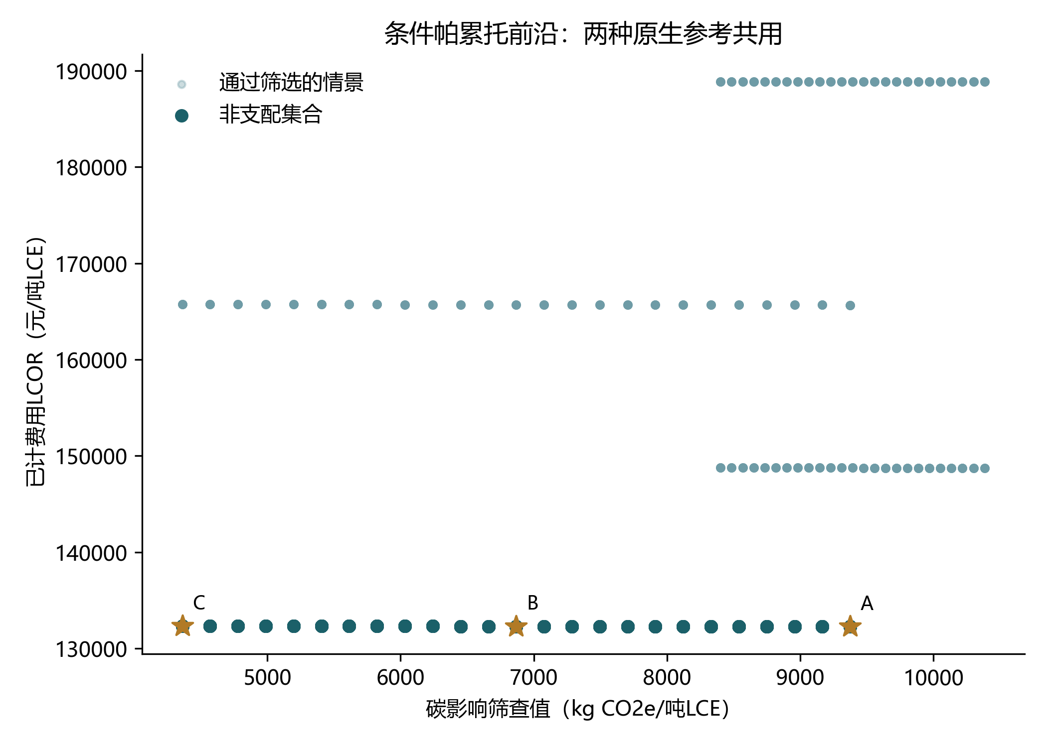
多目标寻优与锚点
寻优规则
▪ 组合空间 4,000 组
▪ 2,200 组满足近期收集率目标
▪ 目标：min碳筛查值、min LCOR
▪ B＝距理想点欧氏距离最小
（存在11个并列方案，非唯一最优）
▪ A最低LCOR · C最低碳影响
▪ 相对锂辉石基准 MAC＝9,330元/t
条件帕累托前沿与锚点A/B/C（报告图5-8）
11

Slide 12
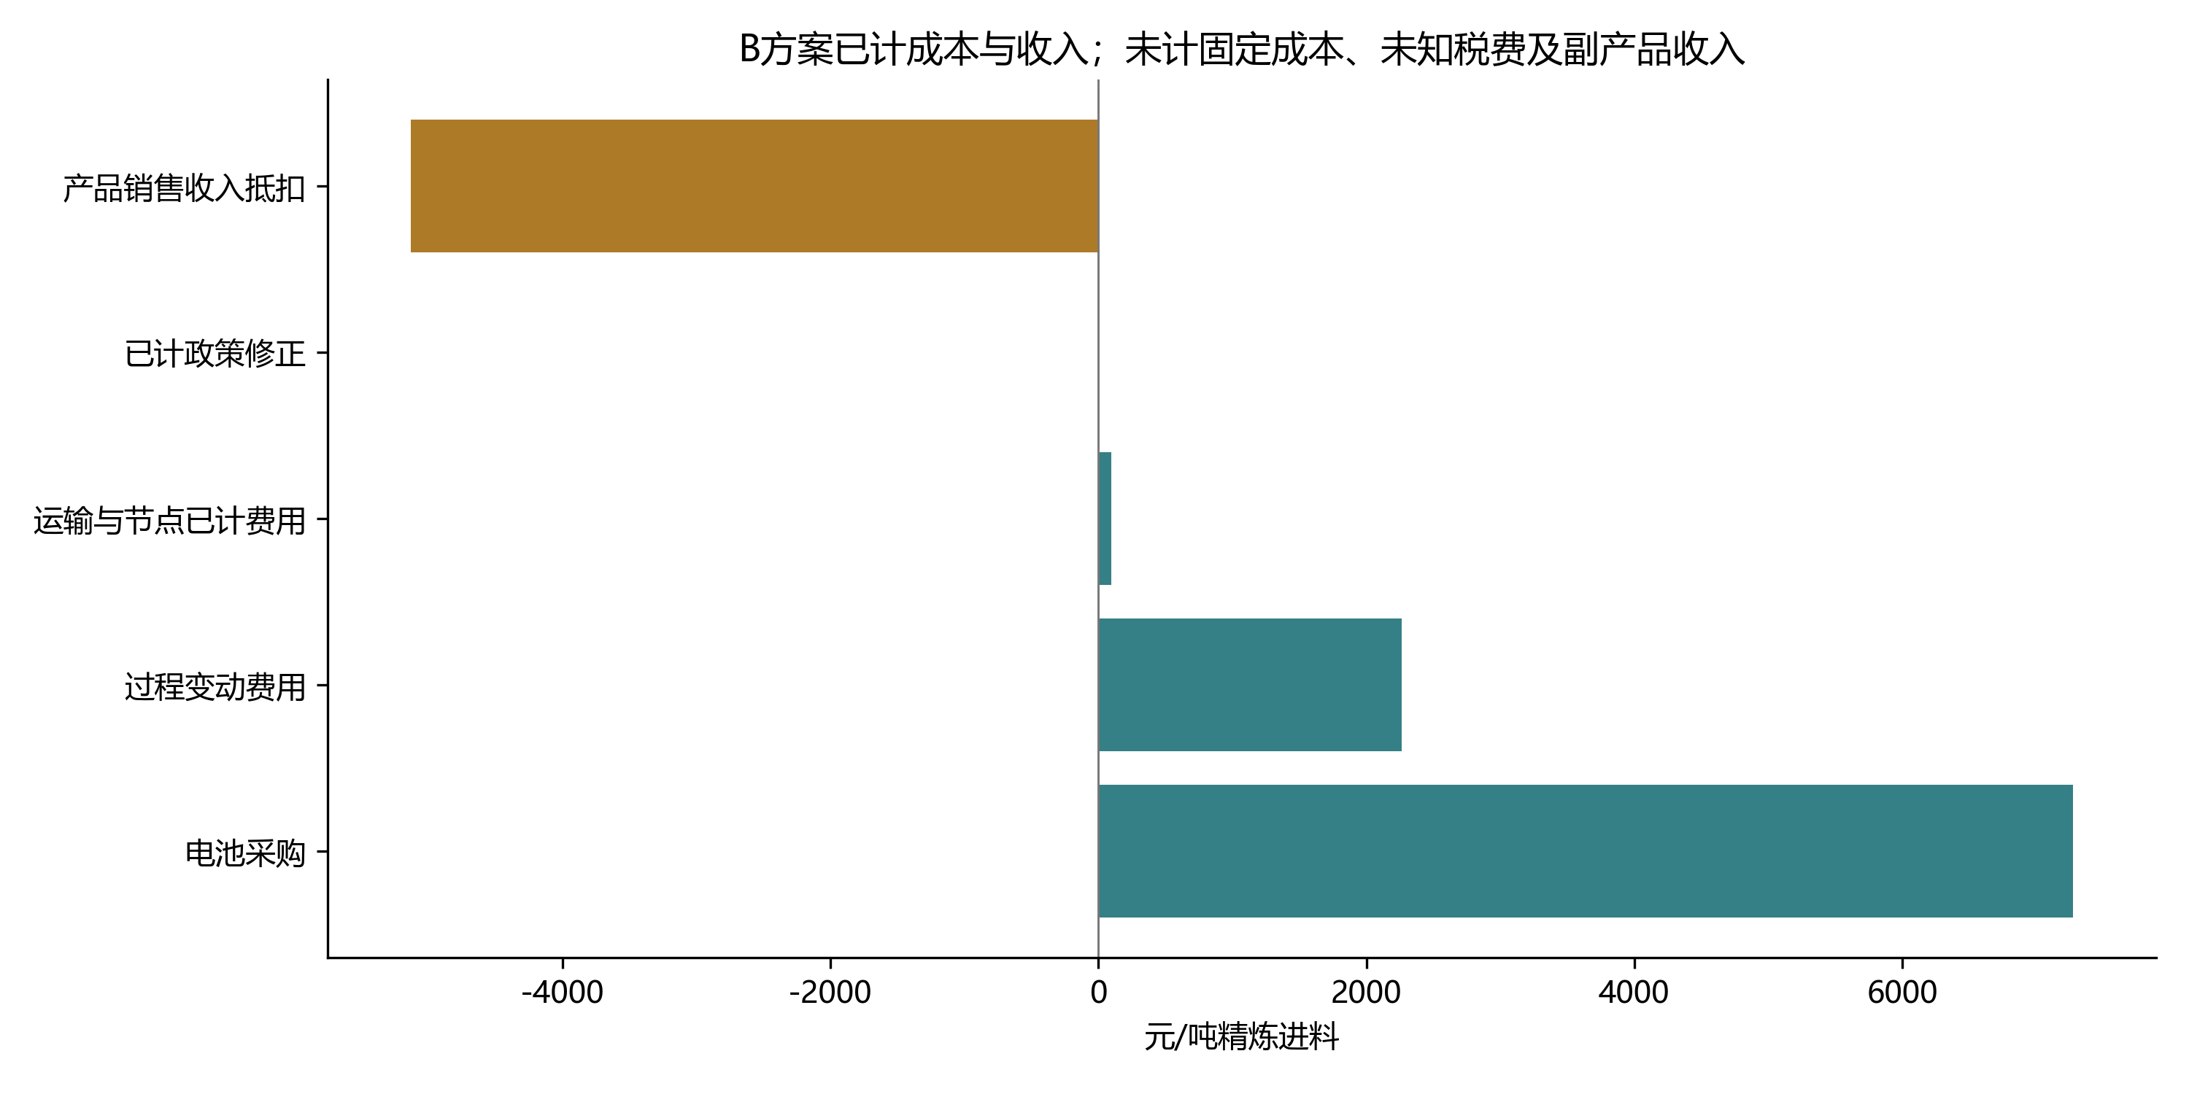
经济性：方案存在经营缺口
已计口径（每吨退役电池）
▪ 已计费用 9,633元 vs 销售收入 5,133元
▪ 净成本 4,500元/吨
▪ 年度经营缺口 15,481万元
▪ 敏感性LCOR 14.48—29.98万元/t LCE
▪ 未含固定费用、税费与副产品收益，
主值不是成本上界或下界
全部已计成本与主产品收入（报告图5-6）
12

Slide 13
环境效益：筛查差额（相对原生基准）
对比基准 | 年度碳差 t CO₂e | 年度节水 m³ | MAC 元/t CO₂e
盐湖提锂 | 16,110 | 446,794 | 14,352
锂辉石提锂 | 17,613 | 96,126 | 9,330
解读与警示
▪ 同一物料系统在给定基准下的筛查差额，不是五个工程分别产生、可再加总的效益
▪ 低品位盐湖（5 kg CO₂e/kg）情形下再生碳值更高，不能宣称普遍减排
▪ 未核定方法学与额外性，减排量不确认碳信用交易收入
13

Slide 14
参考文献
完整条目、链接与逐格存档见报告第7章及 data_cohort/，此处为缩写清单
[R1] Peiseler et al. 2024, Nat. Commun.｜电池碳足迹分布
[R2] Yao et al. 2025, Nat. Energy｜钠电技术经济情景
[R3] Wu et al. 2024, Commun. Earth Environ.｜循环锂配置
[R4] Machala et al. 2025, Nat. Commun.｜回收与矿山LCA
[R5] Zhang et al. 2025, Nat. Commun.｜回收缓解锂稀缺
[R6] Ma et al. 2024, Nat. Commun.｜梯次与再生路径决策
[S1] 湖北统计年鉴2025｜20张.xls逐格存档
[S2] 湖北日报2024-12-25｜新能源车注册报道
[S3] 长江日报2025-01-20｜武汉新能源车销量
[S4] 生态环境部2023年电力CO₂因子｜湖北0.4044
[S5] 工信部公告2024年第42号｜规范条件2024年本
[S6] 六部门令第73号｜回收管理办法2026年施行
[S7] 欧盟法规2023/1542｜第8/77条与附录XII
[S8] 清华环境学院2025-07｜原生精炼碳足迹
[S9] 湖北水资源税改革通知2024-12｜税额与加征
[S10] 闽工信〔2024〕78号｜5万t/a LFP项目
[S11] 工信部2021-04｜格林美综合利用案例
[S12] Mas-Fons et al. 2024, J. Clean. Prod.｜盐湖/锂辉石LCA
[S13] Maritz et al. 2024, SAIMM｜湿法回收LCA
[S14] Science 2026｜锂精炼闭环评述
[S15] 鄂发改审批服务〔2023〕344号｜骆驼襄阳节能审查
[存档] 《有色金属(冶炼部分)》2026-02｜Weibull β=3.5、η=10 出处（题录+英文摘要，付费全文未核对）
[存档] 荆环审〔2023〕59号｜荆门项目环评批复（总投资5.98亿元）
14

Slide 15
结论与建议
1
2
3
核实
完善
分阶段
已批厂址的运行状态与整包进料能力
回收溯源体系、工艺清单与固定费用口径
验证扩容需求，建立多厂容量与投资时序模型
先核实、再决策：把规划建立在可核验的证据边界之上
谢谢聆听 · 敬请指正
15

